Slide 1

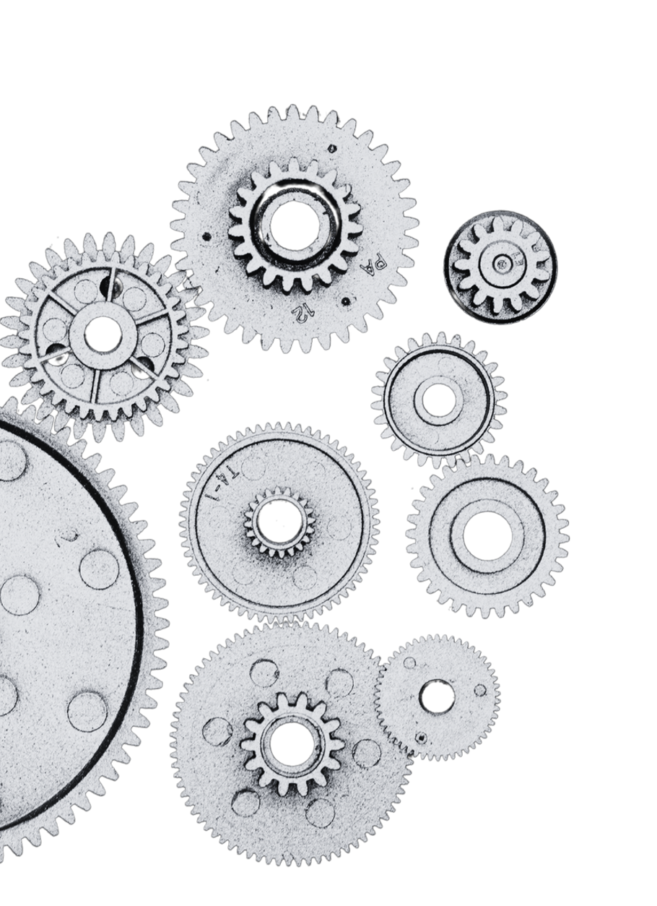
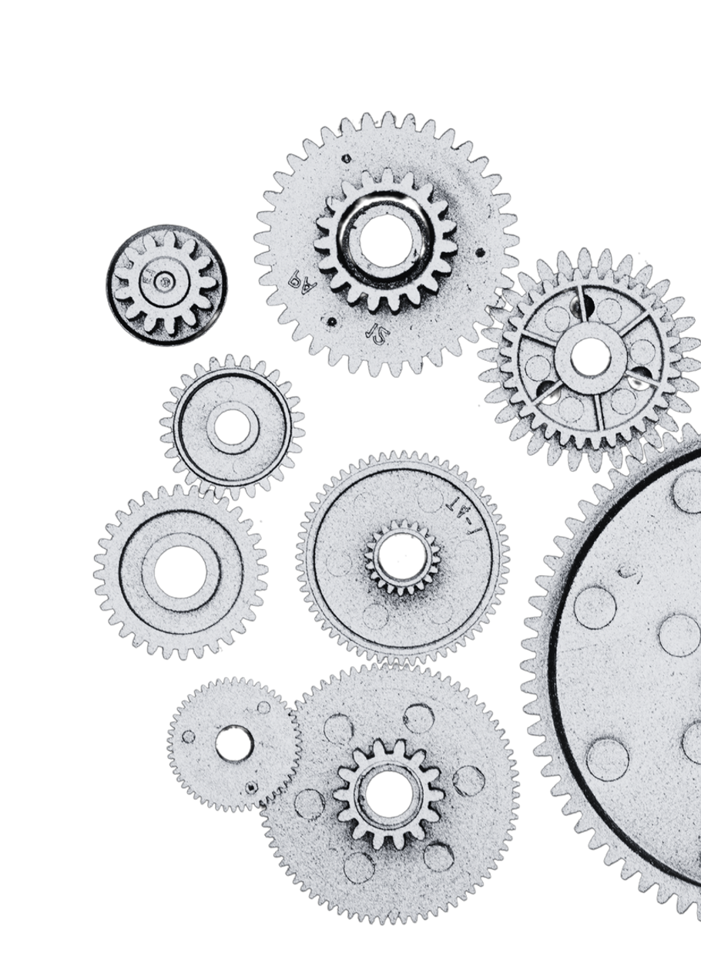
Trình bày chương 2
PIN
Người soạn:Nguyễn Duy Thành

Slide 2

Hệ thống sạc pin ô tô điện
Chức năng:
Nạp điện cho pin từ nguồn ngoài.
Bảo vệ và tối ưu tuổi thọ pin.
Thành phần chính:
Nguồn điện: AC (sạc chậm), DC (sạc nhanh).
Bộ sạc (OBC): đổi AC → DC, điều chỉnh dòng/áp.
BMS (quản lý pin): giám sát, cân bằng cell, bảo vệ an toàn.
Cổng sạc & giắc cắm: chuẩn Type 1, Type 2, CCS…
Bộ DC/DC: hạ áp nuôi hệ thống điện phụ.
Các phương pháp sạc:
Sạc chậm (AC): 6–12 giờ, tiện cho sạc tại nhà.
Sạc nhanh (DC): 30–60 phút đạt ~80%.
Sạc không dây: tiện lợi, hiệu suất thấp hơn.
Quy trình: Cắm giắc → giao tiếp xe – trạm → BMS điều khiển → pin đầy → tự ngắt

Slide 3
Giới thiệu chung về Pin trên ô tô điện
Khái niệm: Pin (Battery) là bộ phận lưu trữ và cung cấp năng lượng điện cho động cơ điện và các hệ thống trên xe.
Vai trò:
Nguồn năng lượng chính thay cho nhiên liệu xăng/dầu.
Quyết định quãng đường di chuyển, công suất và hiệu suất xe.
Ảnh hưởng trực tiếp đến giá thành và tuổi thọ của ô tô điện.
Loại pin sử dụng phổ biến:
Pin Lithium-ion (Li-ion): nhẹ, dung lượng cao, tuổi thọ tốt → được dùng nhiều nhất hiện nay.
Pin LFP (Lithium Iron Phosphate): bền, an toàn, giá thấp hơn nhưng mật độ năng lượng thấp.
Ngoài ra còn có pin thể rắn (Solid-state, đang nghiên cứu) hứa hẹn dung lượng cao và an toàn hơn.
Cấu tạo cơ bản: Gồm nhiều cell pin ghép thành module, sau đó kết hợp thành pack pin để cung cấp điện áp cao (200V – 800V).
Yếu tố ảnh hưởng đến pin:
Nhiệt độ làm việc.
Chu kỳ sạc/xả.
Cách sử dụng (sạc nhanh, xả sâu thường xuyên sẽ giảm tuổi thọ).

Slide 4
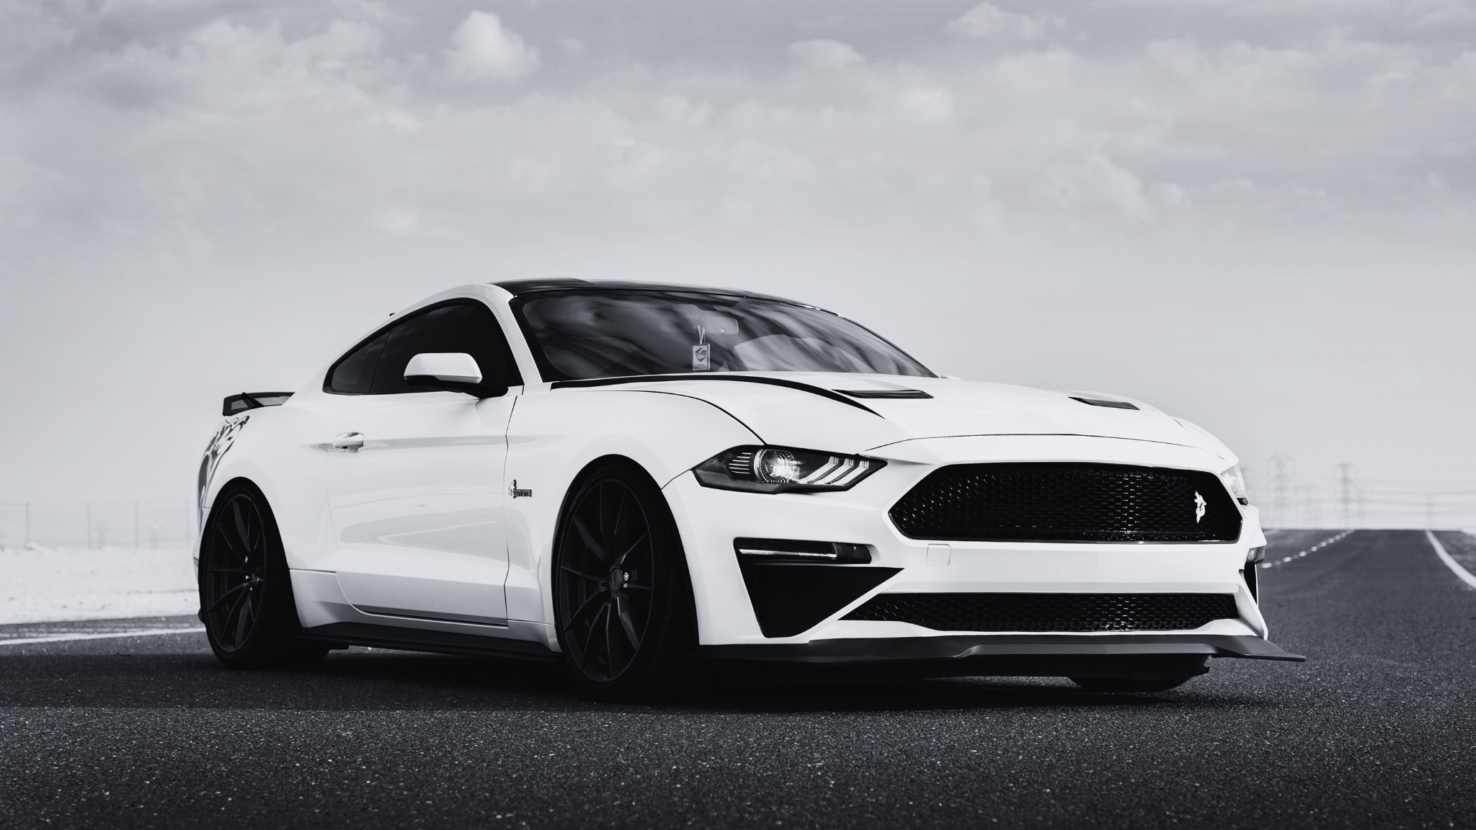
Giới thiệu chung về hệ thống sạc ô tô điện

Slide 5
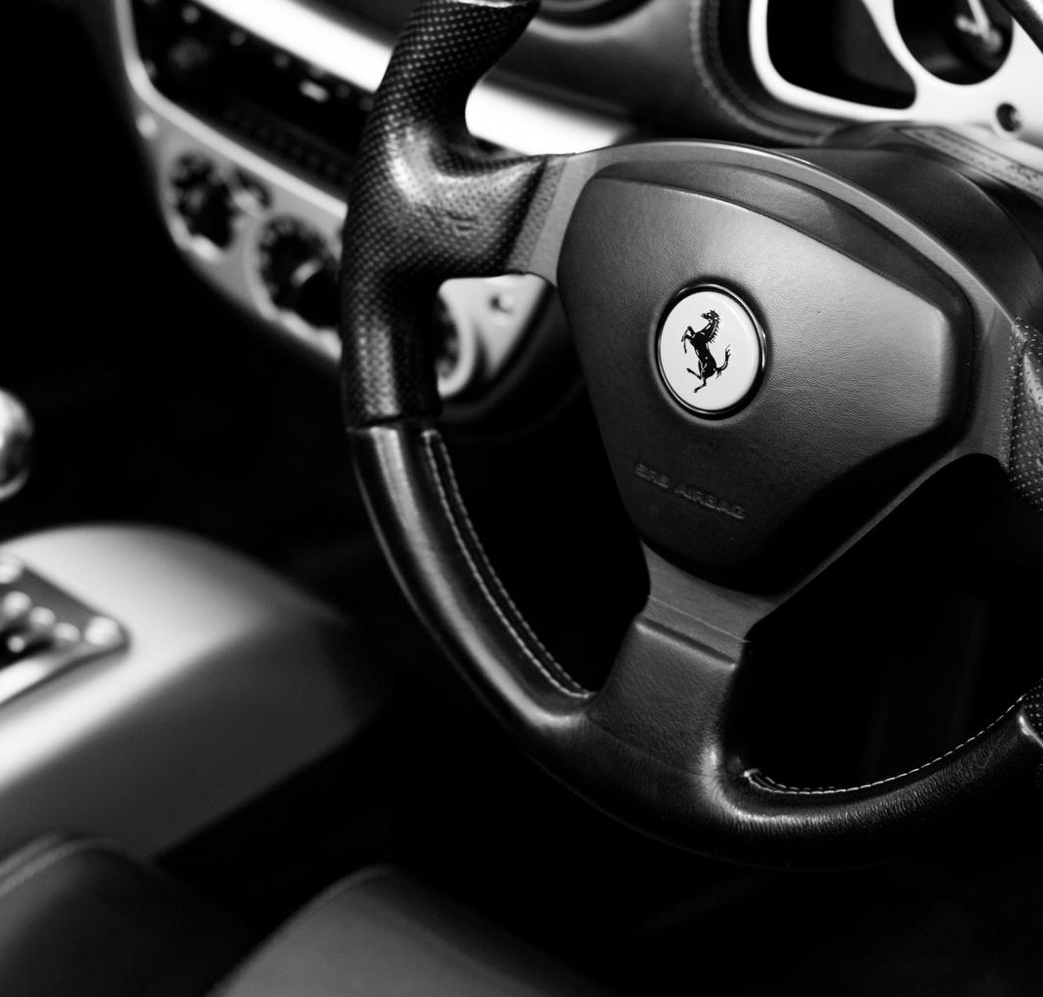

PROJECTS
Hệ thống sạc pin là bộ phận quan trọng trên ô tô điện, có nhiệm vụ cung cấp năng lượng từ nguồn điện ngoài để nạp vào bộ pin của xe. Hệ thống này đảm bảo quá trình sạc diễn ra an toàn, hiệu quả và kéo dài tuổi thọ pin.
Các thành phần chính gồm:
Nguồn điện ngoài (AC/DC): cung cấp năng lượng.
Bộ sạc (On-board Charger): chuyển đổi và điều chỉnh dòng, áp.
BMS (Battery Management System): giám sát, cân bằng và bảo vệ pin.
Cổng sạc & giắc cắm: kết nối an toàn giữa xe và trạm sạc.
Hiện nay có 3 phương pháp sạc phổ biến:
Sạc chậm (AC): tiện cho sạc tại nhà, thời gian dài.
Sạc nhanh (DC): tại trạm công cộng, nạp nhanh 30–60 phút.
Sạc không dây: tiện lợi, đang được nghiên cứu phát triển.

Slide 6

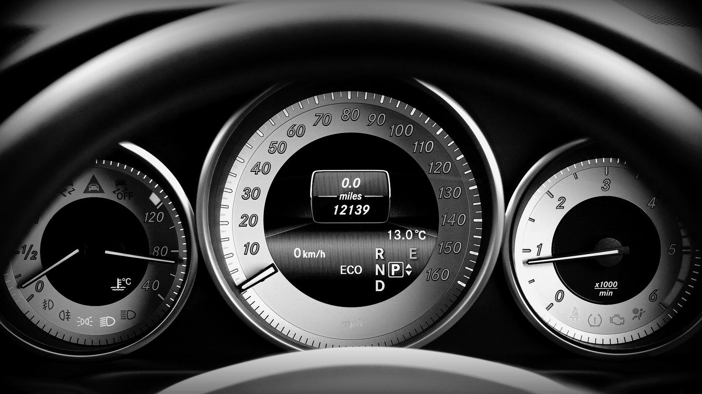


Slide 7
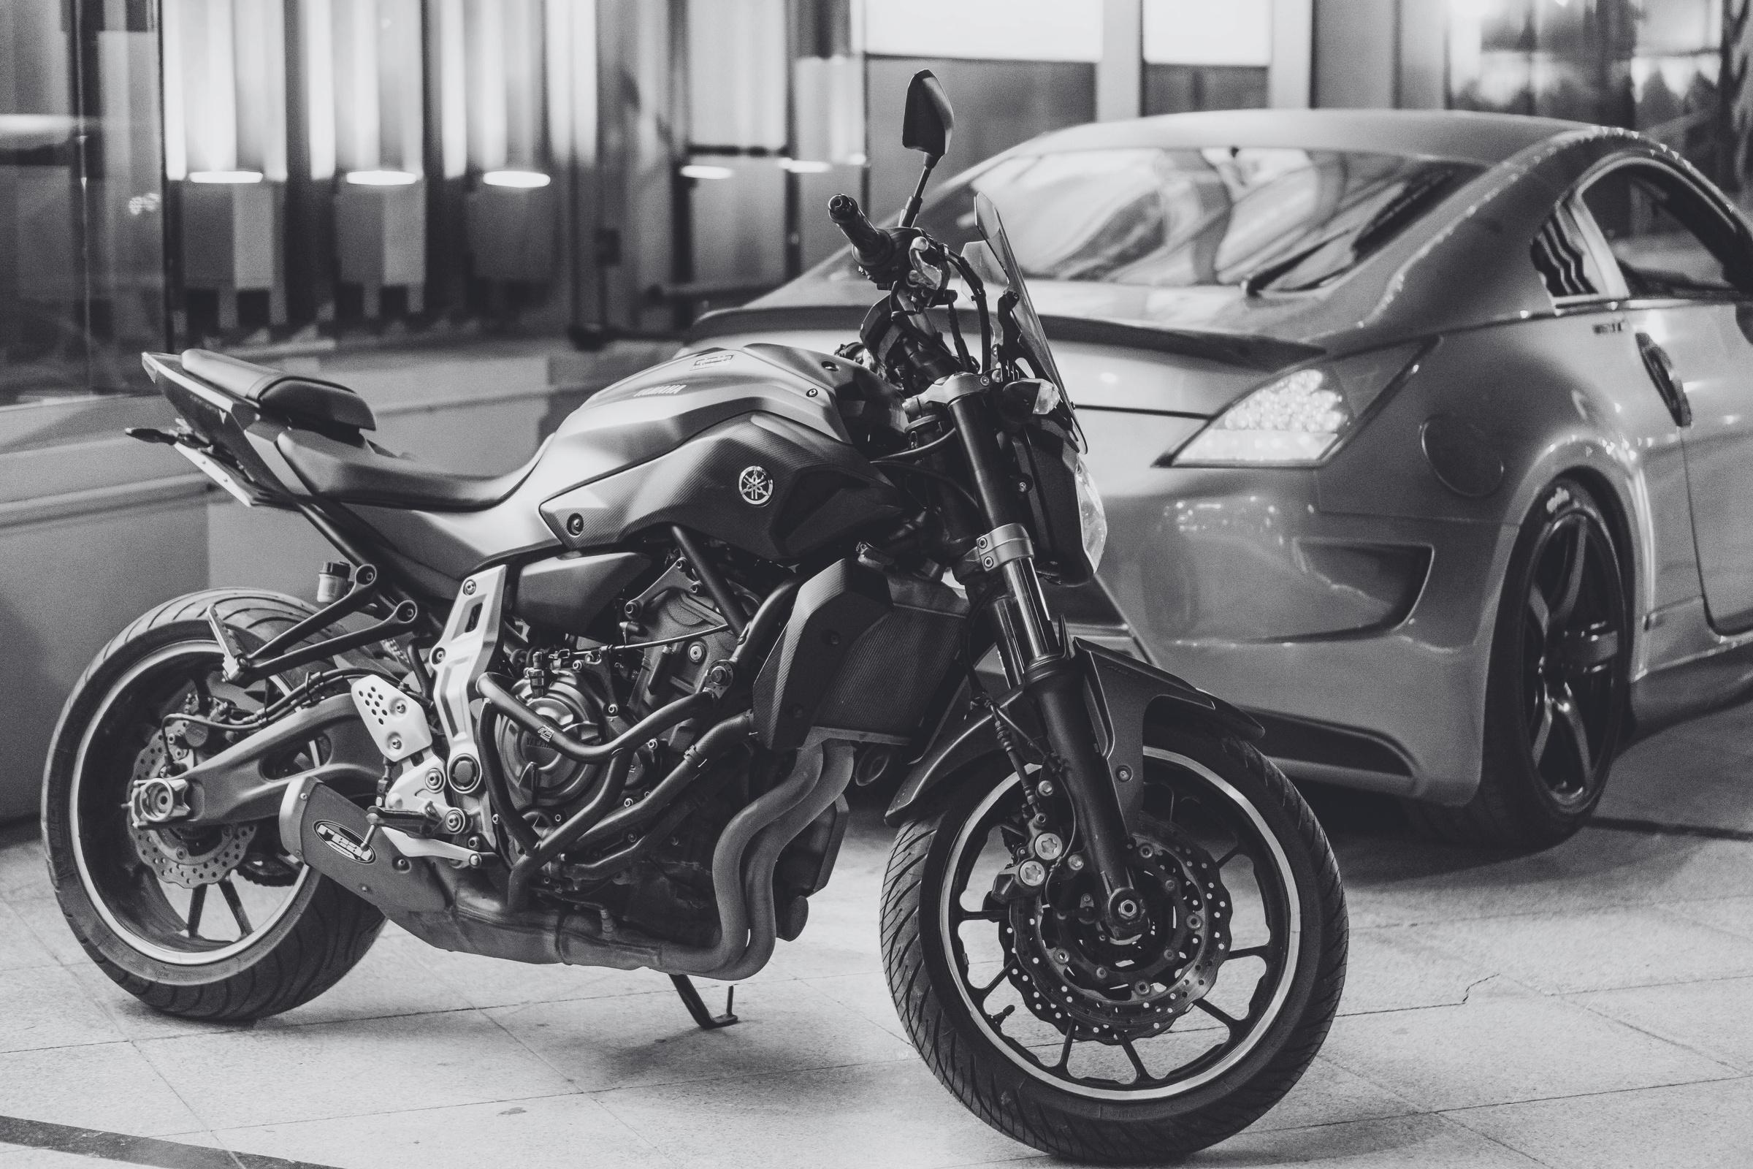
Phân loại pin xe điện
Hiện nay, ô tô điện chủ yếu sử dụng các loại pin sau:
Pin Lithium-ion (Li-ion):
Phổ biến nhất, dung lượng lớn, trọng lượng nhẹ, hiệu suất cao.
Nhược điểm: giá thành cao, yêu cầu hệ thống quản lý nghiêm ngặt.
Pin LFP (Lithium Iron Phosphate):
An toàn, tuổi thọ cao, giá thành thấp.
Nhược điểm: mật độ năng lượng thấp hơn Li-ion, quãng đường ngắn hơn.
Pin NMC (Nickel Mangan Cobalt):
Dung lượng lớn, khả năng tăng tốc tốt.
Nhược điểm: giá cao, độ bền kém hơn LFP.
Pin thể rắn (Solid-state – đang nghiên cứu):
Năng lượng cao, an toàn hơn, sạc nhanh.
Nhược điểm: công nghệ chưa phổ biến, giá thành đắt.

Slide 8
Theo tốc độ sạc:
Sạc chậm (Level 1, Level 2): 6–12 giờ.
Sạc nhanh (Level 3 – DC fast charging): 30–60 phút đạt 80%.
Phân loại hệ thống sạc xe điện
Theo loại dòng điện:
Sạc AC (xoay chiều):
Sạc chậm, công suất nhỏ (2–22 kW).
Thường dùng tại nhà hoặc bãi đỗ.
Sạc DC (một chiều):
Sạc nhanh, công suất lớn (50–350 kW).
Chủ yếu ở các trạm sạc công cộng.
Theo tốc độ sạc:
Sạc chậm (Level 1, Level 2): 6–12 giờ.
Sạc nhanh (Level 3 – DC fast charging): 30–60 phút đạt 80%.

Slide 9
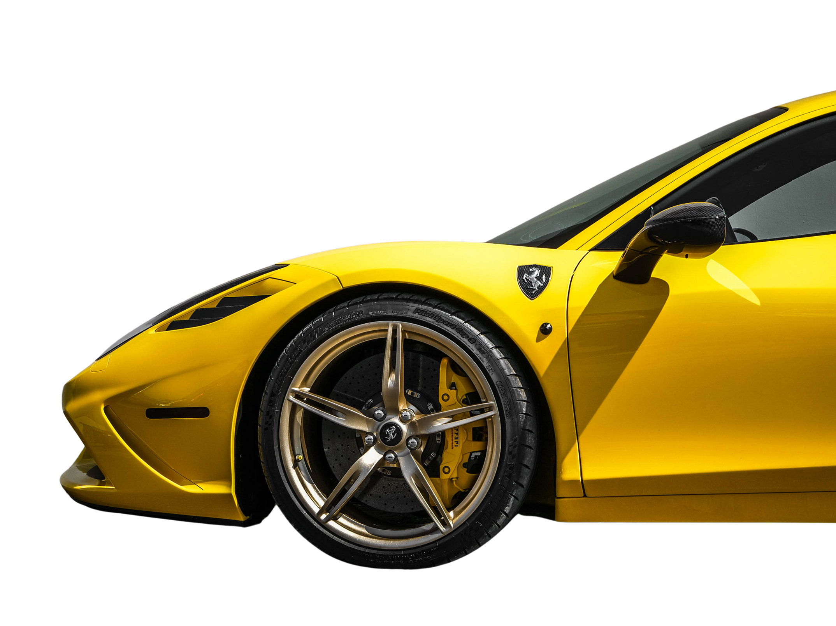
THANK
YOU!

